Slide 1

Intelligent Resource Slicing for eMBB and URLLC Coexistence in 5G and Beyond
汇报人： 张雨洁

Slide 2
M. Alsenwi, N. H. Tran, M. Bennis, S. R. Pandey, A. K. Bairagi and C. S. Hong, "Intelligent Resource Slicing for eMBB and URLLC Coexistence in 5G and Beyond: A Deep Reinforcement Learning Based Approach," in IEEE Transactions on Wireless Communications, doi: 10.1109/TWC.2021.3060514.
1

Slide 3
目录
01.
研究背景
CONTENTS
02.
系统模型与问题建模
03.
算法分析与仿真
04.
思考与启示

Slide 4
01
研究背景

Slide 5
研究背景
研究背景
eMBB
高数据速率
URLLC
低时延高可靠
如何同时满足不同服务的不同需求即解决eMBB与URLLC的共存问题？
在5G NR系统中引入了物理层设计的许多变化，以支持URLLC服务
3GPP提出了superposition/puncturing框架，用于在5G蜂窝系统中复用URLLC和eMBB业务
2

Slide 6
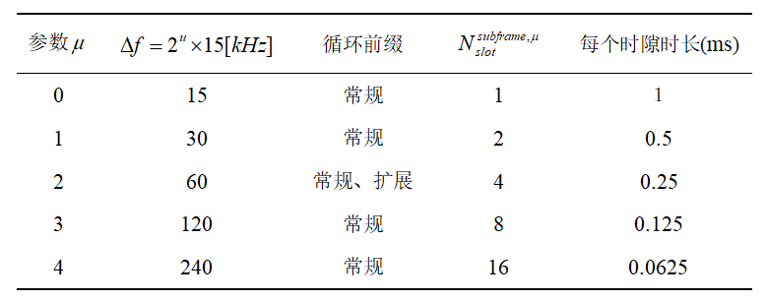
研究背景
NR帧结构
5G NR引入了 numerology 的概念，用以支持更灵活的帧结构。
LTE系统子载波间隔固定为
支持多种OFDM参数集，子载波间隔可根据 确定
表1 扩展参数集
3

Slide 7
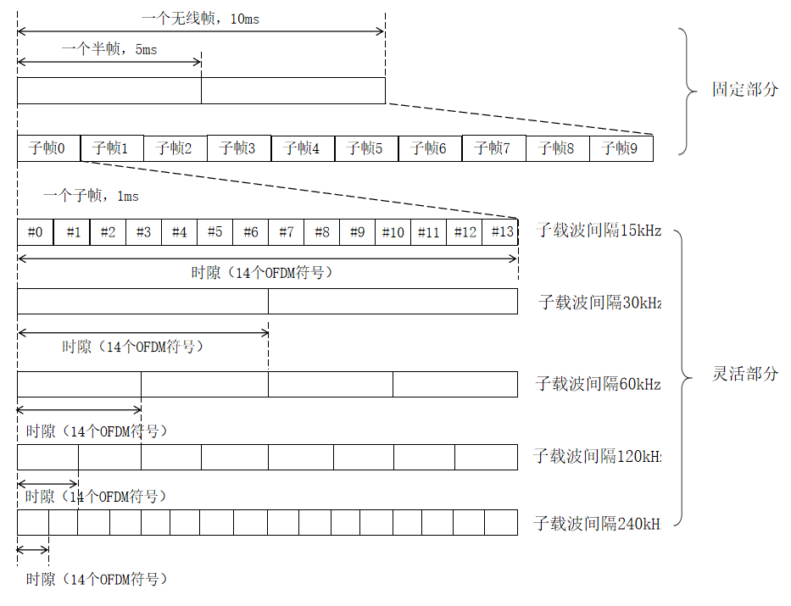
研究背景
NR帧结构
5G帧结构分为固定部分和灵活部分
Frame长度：10ms
Subframe长度：1ms
slot 长度：14个 OFDM 符号
频域资源
RB：12个连续子载波
图 1 NR帧结构
4

Slide 8
02
系统模型与问题建模

Slide 9
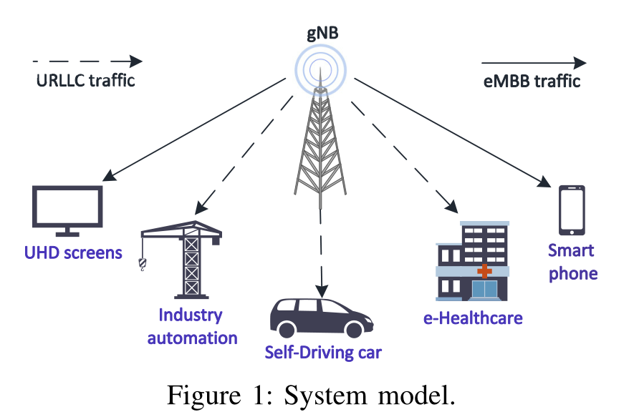
系统模型与问题建模
系统模型
考虑两种类型的下行链路请求
eMBB用户数为K，URLLC用户数为N
RB总数为B，每个RB占用频率上12个子载波
eMBB用户的调度周期为slot, URLLC的调度周期为min-slot.
URLLC数据包通过打孔（Puncturing）的方式抢占eMBB传输块的一部分
图2 系统模型
5

Slide 10
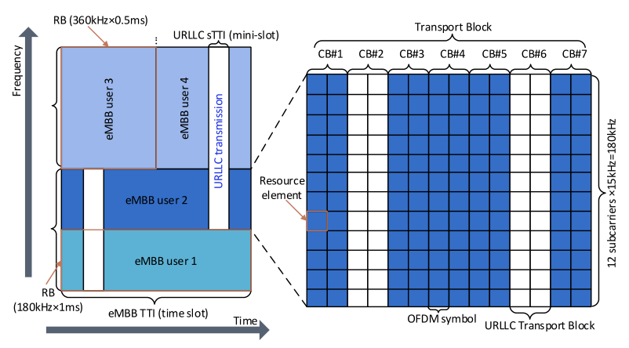
系统模型与问题建模
系统模型
图3 eMBB/URLLC 业务复用
6

Slide 11
系统模型与问题建模
问题建模
调度策略：在每个时隙开始时为 eMBB 用户分配 RB 和传输功率，对于突发到达的URLLC 数据包，采用抢占 eMBB 用户资源的方法来调度
存在问题：对于低数据速率的 eMBB 用户（信道条件较差或位于小区边缘）而言，打孔会造成 eMBB 可靠性下降。这里 eMBB 可靠性的定义为：eMBB 用户的最低数据率满意度，即获得最低所需数据速率的 eMBB 用户占总用户的百分比
策略目标：(1) 最大化平均 eMBB 数据速率
(2) 降低打孔对 eMBB 可靠性的影响
(3) 满足 URLLC 的可靠性约束
9

Slide 12



系统模型与问题建模
问题建模
A. eMBB data rate based on Shannon capacity model
the data rate of an eMBB user k over a RB b at time slot t can beapproximated as
(1)
the data rate of the eMBB user k over all allocated RBs can be given as
(2)
where,${ x}_{kb}\left(t\right)$ is the eMBB user scheduling indicator at time slot t defined as follows：
(3)
7

Slide 13

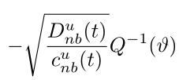
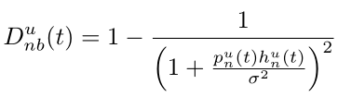
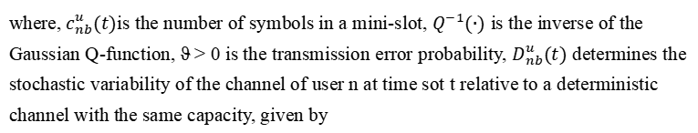
系统模型与问题建模
问题建模
B. URLLC data rate based on finite block-length coding
the achievable rate of URLLC user n at time slot t can be given by^{[1]}:
(4)
where, $c_{nb}^{u}(t)$is the number of symbols in a mini-slot, $Q^{−1}(∙)$ is the inverse of the Gaussian Q-function, ϑ > 0 is the transmission error probability, $D_{nb}^{u}(t)$ determines the stochastic variability of the channel of user n at time sot t relative to a deterministic channel with the same capacity, given by
(5)
8
[1] Y . Polyanskiy,et al. Channel coding rate in the finite blocklength regime. IEEE Transactions on Information Theory, vol. 56, no. 5, pp. 2307–2359, may 2010.

Slide 14
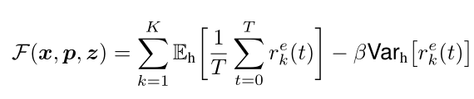
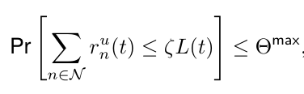

系统模型与问题建模
问题建模
针对目标 (1)(2), 基于现代投资组合理论(MPT)中的风险规避公式：马科维茨均值-方差模型，文章提出了一个函数来描述 eMBB 数据速率的平均和和它的方差：
(6)
其中，方差部分通过捕获无线信道的动态特性来定义 eMBB 的可靠性,
针对目标 (3), 文章定义 URLLC 的可靠性可以通过确保其中断概率小于一个阈值来实现：
(7)
其中，$L(t)=\sum_{m∈M}{L_{m}(t)}$ 表示在时隙 t 中到达的URLLC数据包总数，$ζ$ 表示URLLC数据包的大小
10

Slide 15
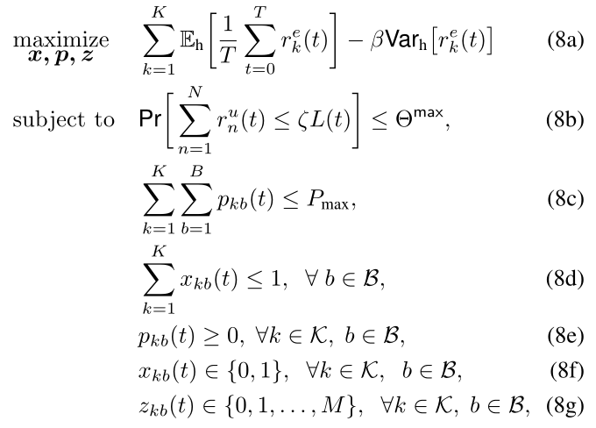
系统模型与问题建模
问题建模
混合整数非线性规划和NP-难问题
基于优化和学习的两阶段方法
11

Slide 16
03
算法分析与仿真

Slide 17
算法分析与仿真
基于优化的eMBB资源分配方法（DPRA）
基于优化和学习的两阶段方法
z(t)
基于深度强化学习的URLLC调度方法
（PGACL）
12

Slide 18


算法分析与仿真
基于优化的eMBB资源分配方法
根据风险规避效用函数^{[2]}，指数函数可同时描述均值和方差：
(9)
在 µ = 0 处， 指数函数的泰勒展开式为：
(10)
13
[2] O. Mihatsch and R. Neuneier. Risk-sensitive reinforcement learning. Machine learning, vol. 49, no. 2-3, pp. 267–290, 2002.

Slide 19
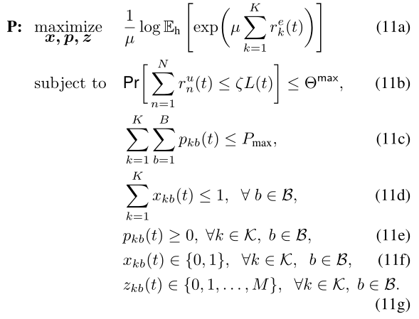
算法分析与仿真
基于优化的eMBB资源分配方法
混合整数非线性规划
基于分解与松弛的资源分配（DRRA）算法
14

Slide 20
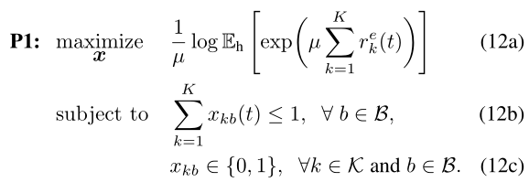
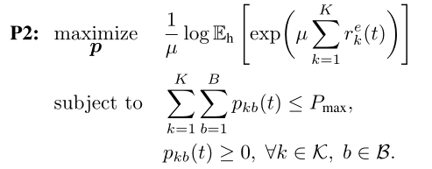
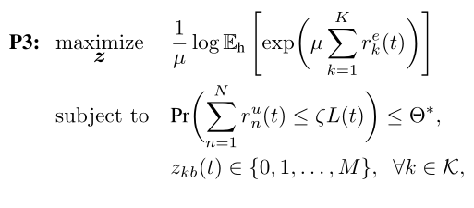
算法分析与仿真
基于优化的eMBB资源分配方法
DRRA算法
将问题 P 分解为三个子问题：
(13a)
P1：eMBB的RB分配
P2：eMBB的功率分配
P3：URLLC的调度
(13b)
(13c)
(14a)
(14b)
(14c)
15

Slide 21
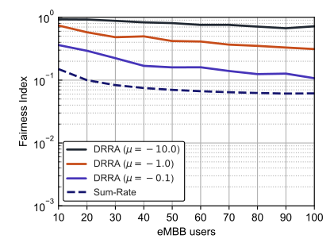
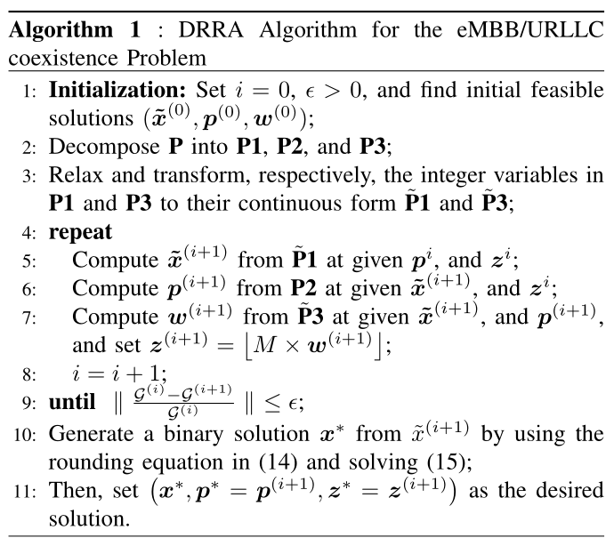
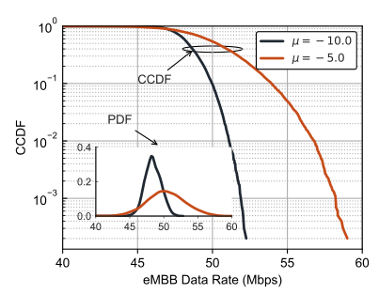
算法分析与仿真
基于优化的eMBB资源分配方法
图4 eMBB业务的Jain公平指数
16
图5 eMBB总速率的CCDF和PDF

Slide 22
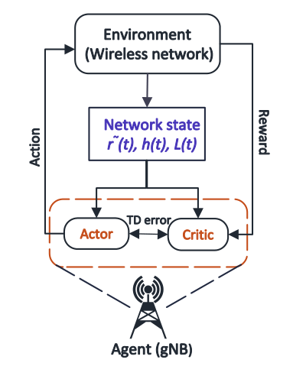
算法分析与仿真
基于深度强化学习的URLLC调度方法
DRRA 算法解决了eMBB资源分配问题，并找到了URLLC调度问题的近似解
存在问题：在最坏的情况下，DRRA算法得到的URLLC调度方案可能会违背可靠性约束
解决方案：采用基于DRL的算法来处理动态的URLLC流量和信道变化，通过与环境交互，动态、智能地为URLLC流量分配资源——基于策略梯度的行动-批评学习算法（PGALC）
17

Slide 23
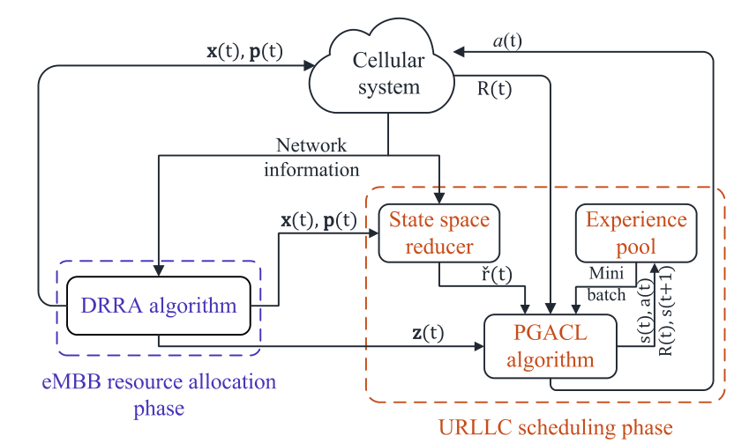
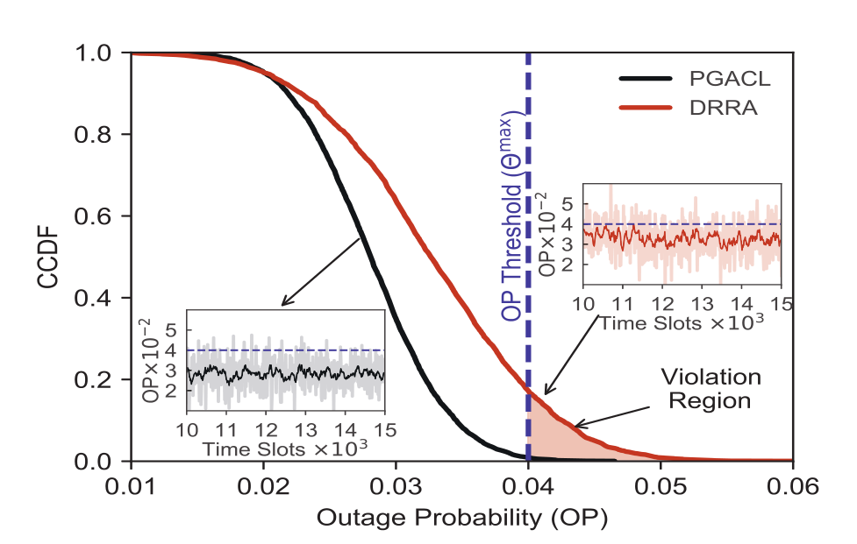
算法分析与仿真
基于深度强化学习的URLLC调度方法
图6 DRRA-PGACL 框架
图7 URLLC中断概率的CCDF
18

Slide 24
04
思考与启示

Slide 25
思考与启示
子载波间隔固定（SCS = 15kHz）,没有针对业务特性采用不同的子载波间隔
分切片采用不同的子载波间隔时，如何确定RB的总数以及不同切片之间的调度周期如何协调
是否可以将5G在频域上新增的BWP（部分带宽）概念应用于切片？
信息服务切片
eMBB
自动驾驶切片
URLLC 2
动态分配切片资源
以打孔的方式复用资源
采用不同的SCS
安全与效率切片
URLLC 1
19

Slide 26
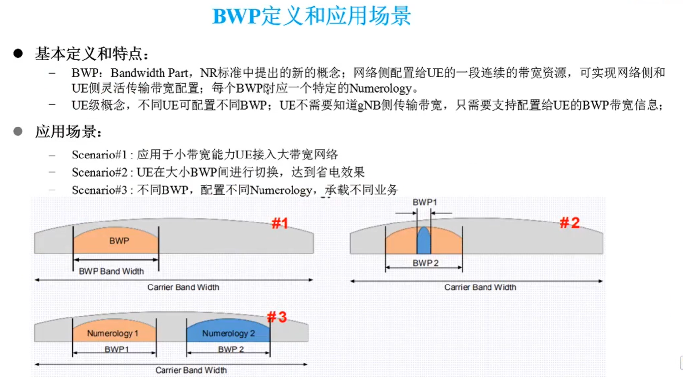
20

Slide 27
Thanks

